Slide 1
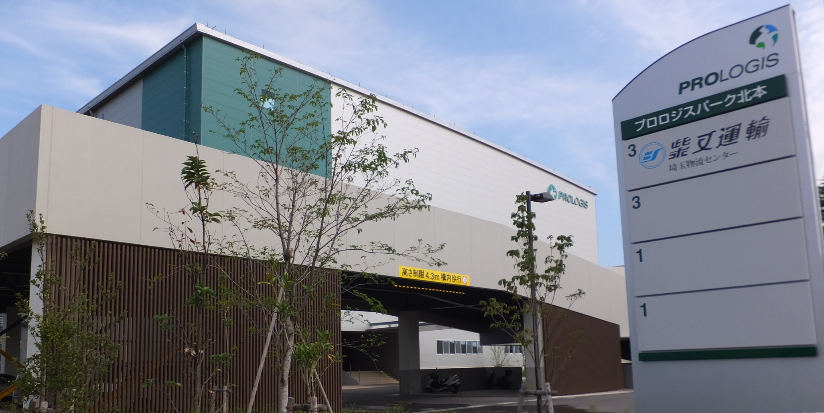
柴又運輸株式会社
埼玉物流センターご案内

Slide 2
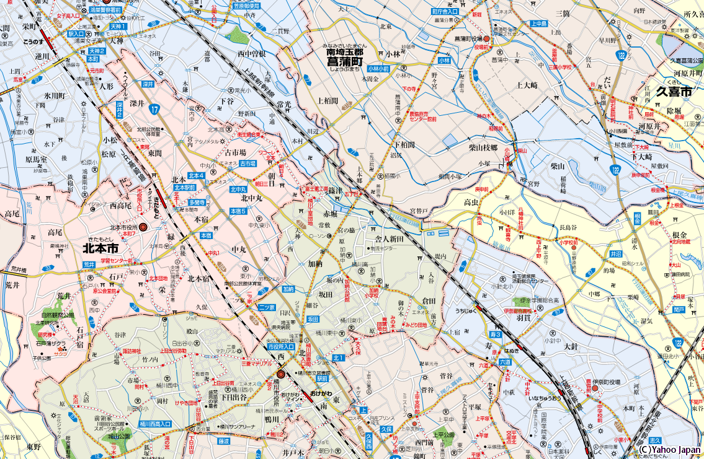
アクセス
上越新幹線
国道17号
圏央道
プロロジスパーク北本
しまむら桶川
商品センター
白岡菖蒲IC
JR高崎線
日立物流
埼玉営業所
江崎グリコ
北本ファクトリー
ＣＸカーゴ（生協）
桶川加納IC
桶川北本IC
トーハン桶川
SCMセンター
講談社
桶川流通センター
・圏央道 桶川加納ＩＣ（2014年度以降開通予定）より3.5km* ・成田空港より102km
・圏央道 桶川北本ICより9.3km* ・東京港より62km
・JR北本駅より2.4km *走行距離

Slide 3
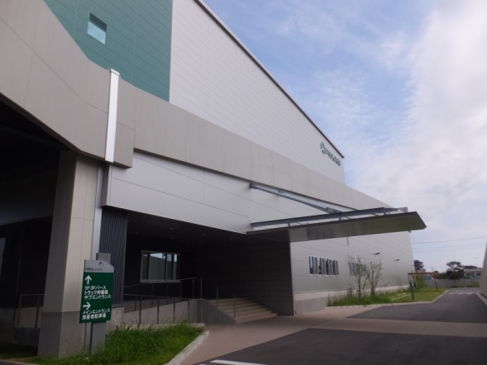
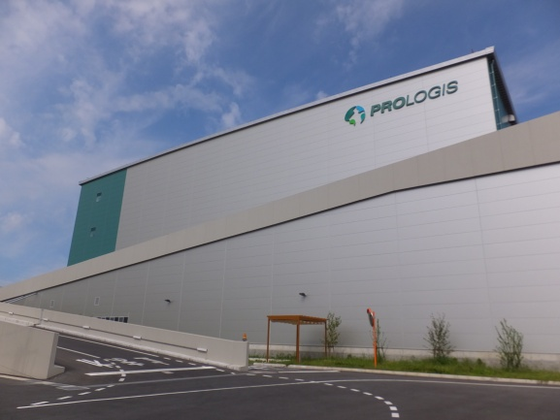
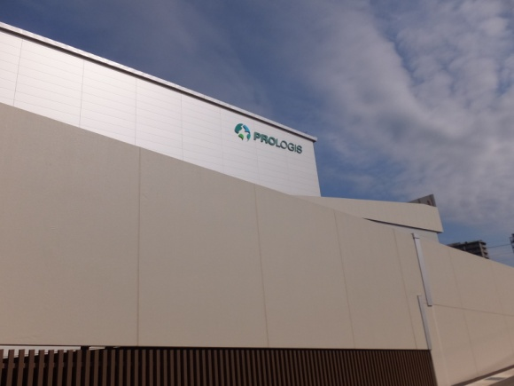
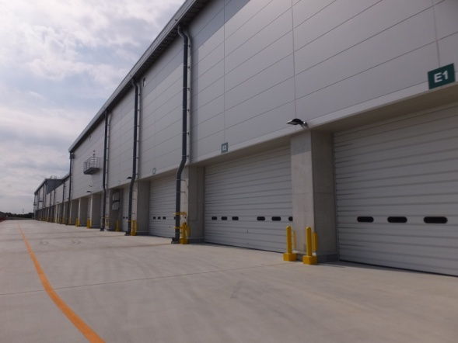
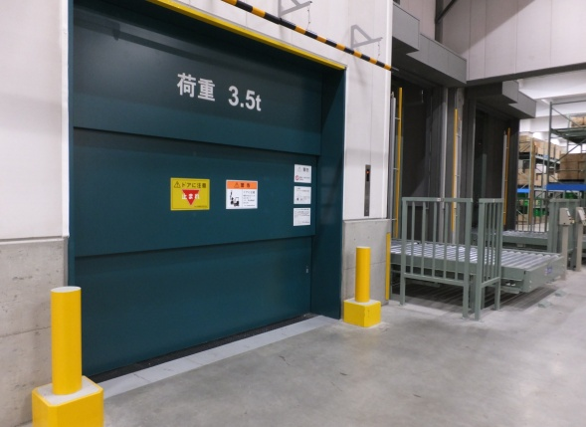
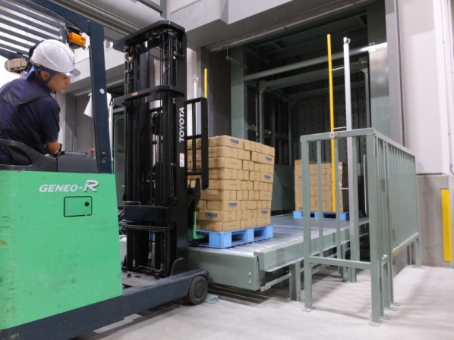
倉庫概要
１F玄関 南側外観 南側外観
３Fバース外観 エレベーター 垂直搬送機
埼玉県北本市朝日２丁目１６０－１プロロジスパーク北本３階/４階
約４，２００坪
エレベーター１基、垂直搬送機２基、リーチフォーク１０台、カウンターフォーク１台
２４時間 ３６５日 防災センターにて監視
所在地
倉庫面積
設備
セキュリティ

Slide 4
３階 平面図
２，２１４．８７坪

Slide 5
４階 平面図
１，９７２．２２坪

Slide 6
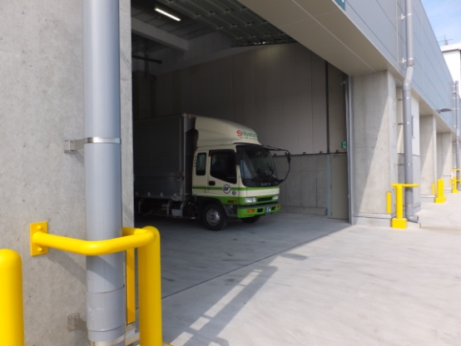
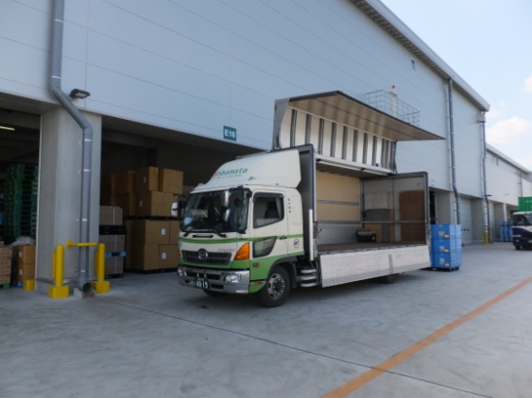
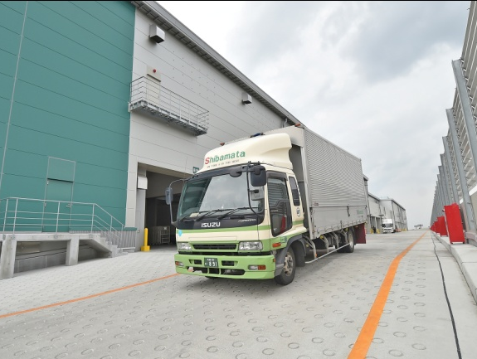
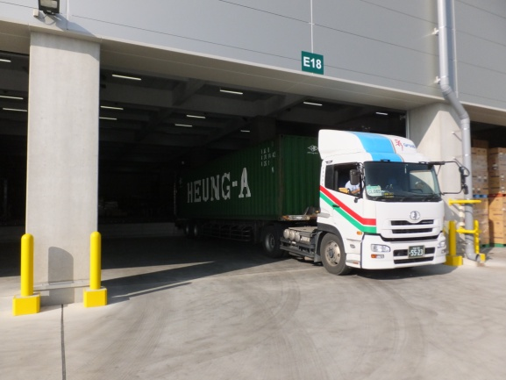
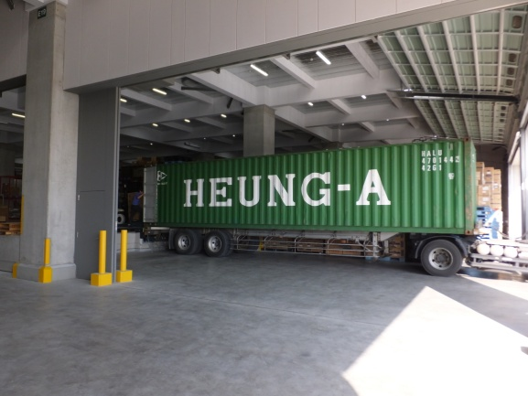
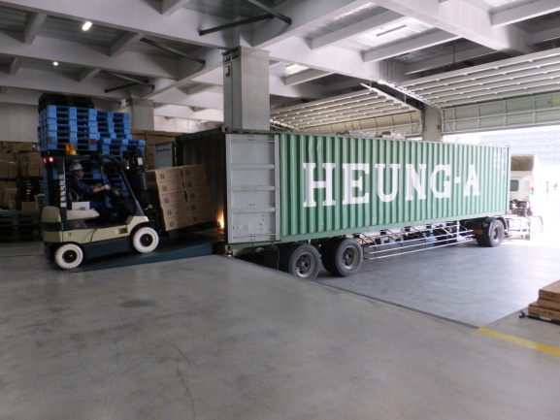
入出庫
３Fバース（トラック搬入時）
３Fバース（コンテナ搬入時）
・バンニング、デバンニング
トラック、コンテナからお客様の大切な商品を安全・迅速・丁寧に取り扱い、ご要望通り仕分けを行います。
当社では、経験豊かなエキスパートを配し、お客様のご要望に合わせた取り組みを行っております。

Slide 7
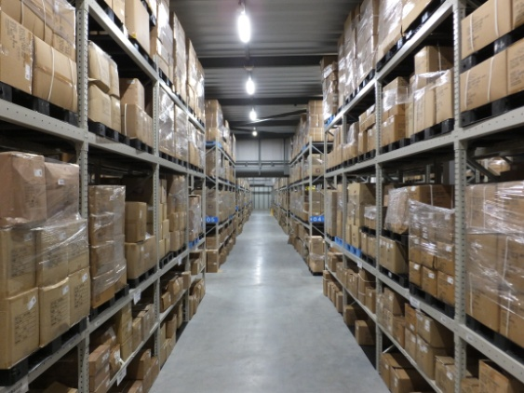
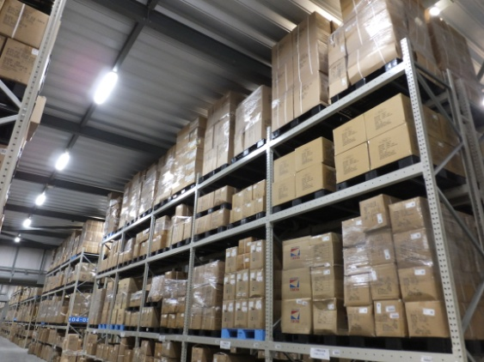
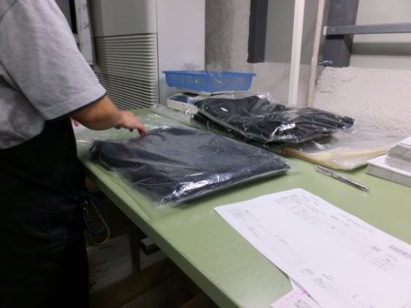
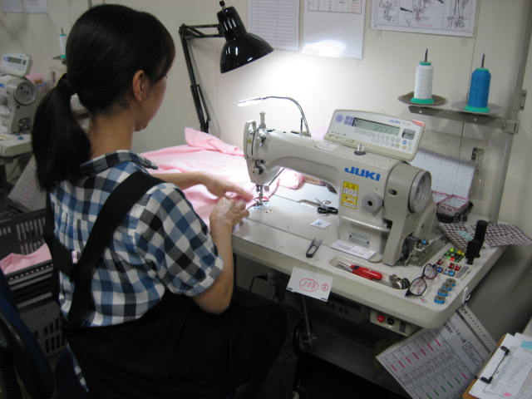
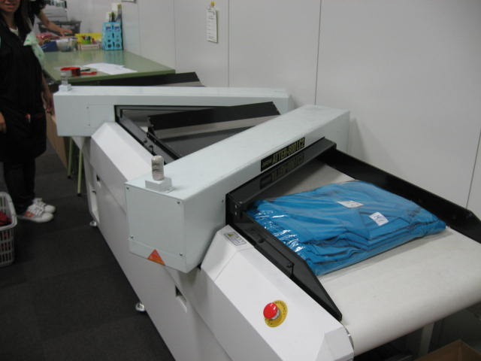
事例紹介① アパレル流通加工
固定ラック 固定ラック 袋詰め
ミシン JUKI製３台 コンベアー式検針機
日本金属探知機製造㈱１台
・物流加工業務
検品、検針、品質表示付・外し、袋詰め、ネーム付・外し

Slide 8
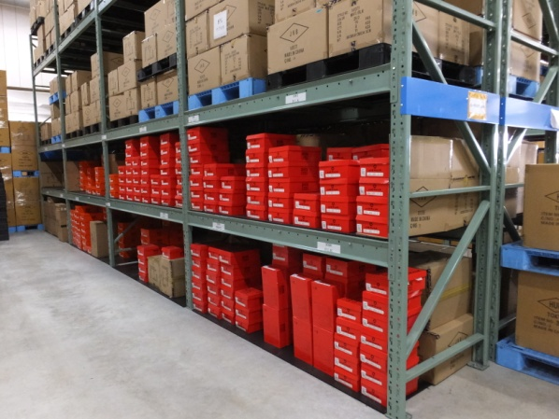
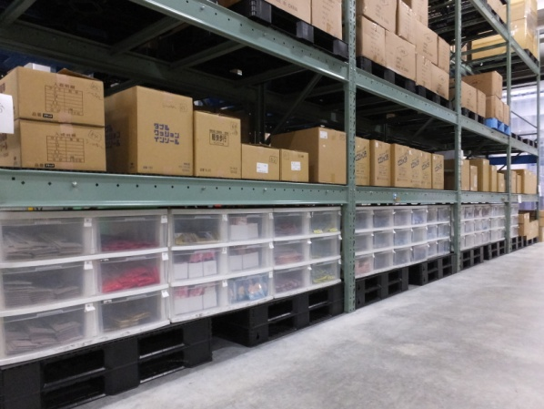
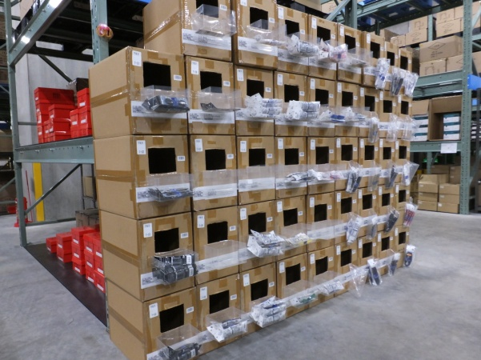
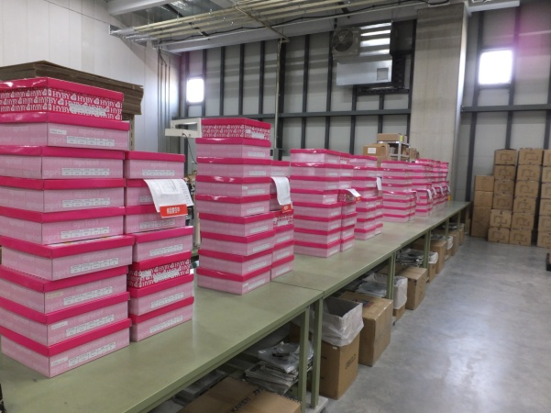
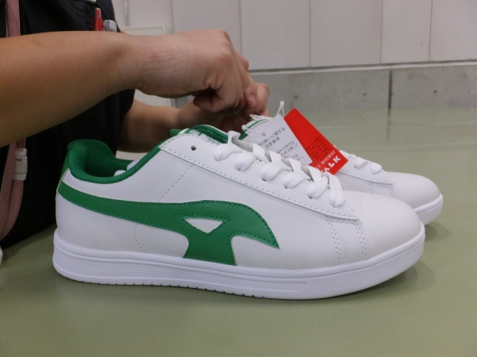
事例紹介② 靴製品
固定ラック 固定ラック シューズケア商品専用棚
仕分け 札付け
・物流加工業務
検品、札付け、袋詰

Slide 9
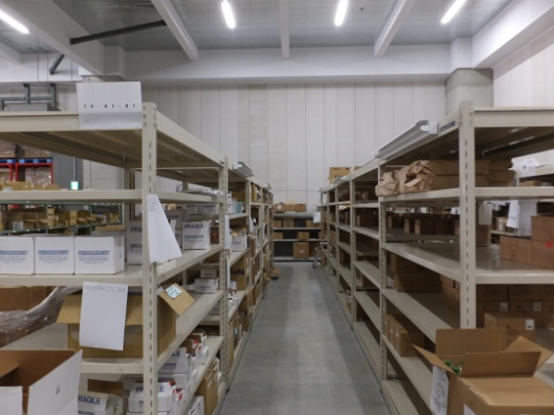
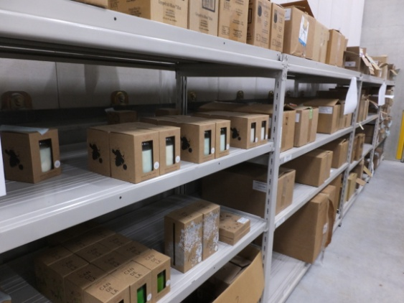
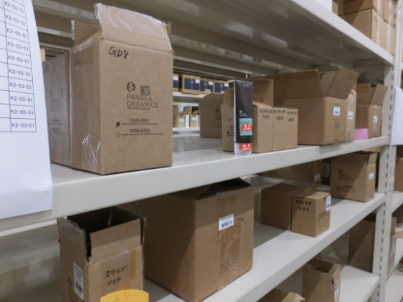
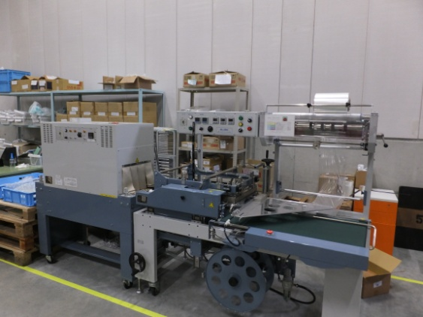
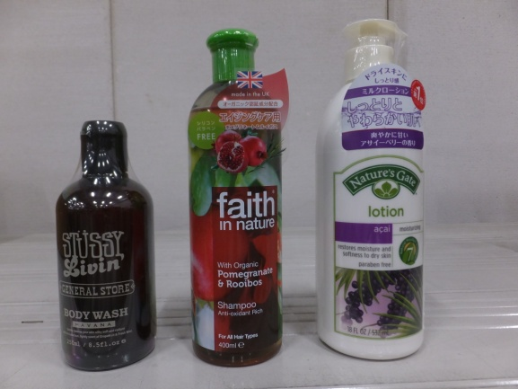
事例紹介③ 化粧品
保管棚
シュリンク機 １台 シュリンク後商品
・物流加工業務
検品、法定表示ラベル貼り、シュリンク、袋詰

Slide 10
WMS（Warehouse Management System）
当社WMSで実現可能なこと
・在庫管理
日々の入出庫実績を登録することにより、商品ごとの在庫数量がリアルタイムで把握でき、また棚卸時の精度向上にもつながります。
・実績管理
月次だけでなく任意の期間における出荷実績（＝受け払い）が把握です。
・データ提供
各データはCSV（エクセル形式）で抽出可能なので、分析等の資料としてもご利用可能です。
当社ＷＭＳの特徴
当社WMSはWEB方式のシステム（要ID、パスワード）なので、インターネット（IEに限る）に接続できる環境であればどのパソコンからでも利用可能です。
抽出するデータ（CSV）の項目はいただいている情報の範囲内であれば、調整可能です。
その他、利用目的に応じたカスタマイズが可能です（有償となります）。

Slide 11
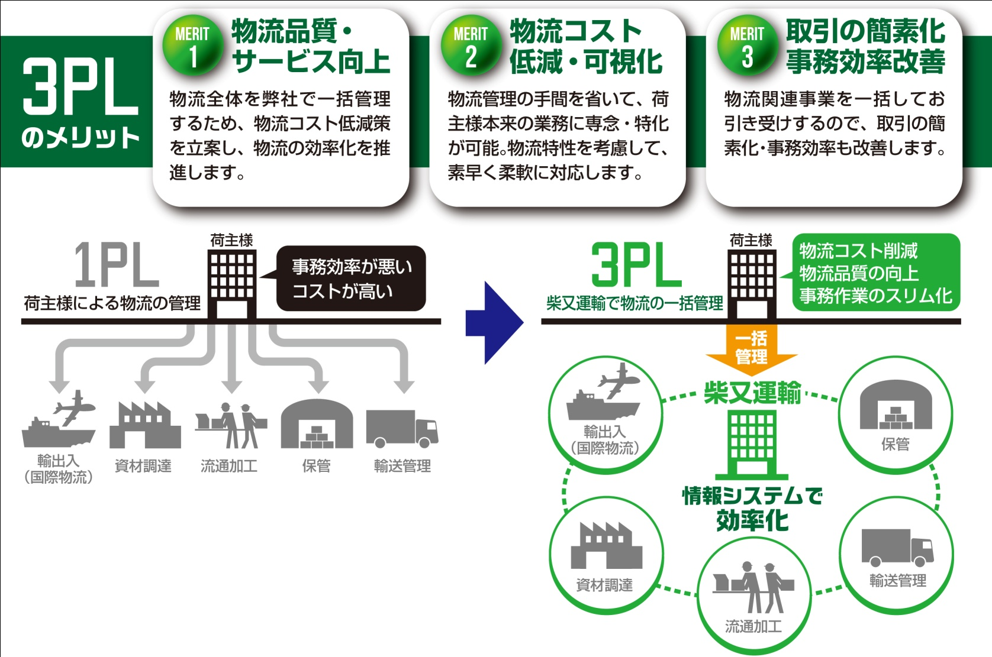
３ＰＬ（３ｒｄ ＰＡＲＴＹ ＬＯＧＩＳＴＩＣＳ）
物流業務を一括アウトソーシング
商品の検品・保管・流通加工・荷役・輸送と物流業務の全工程を一括してお引き受けさせて頂くことで、お客様が抱えている物流管理の手間を省き、本来の業務に専念して頂けます。

Slide 12
私たちが選ばれる理由
お客様のかゆいところに手が届くきめ細やかなサービス
お客様視点での物流提案
お客様毎の物流カスタマイズ
お客様と共に考えるビジネスパートナー

